Slide 1


Администрация Томской области
СЕМИНАР – СОВЕЩАНИЕ
с органами местного самоуправления
муниципальных образований
Томской области
Панова Татьяна Владимировна
председатель комитета регуляторной политики
Департамента по экономики Администрации Томской области
27.07.2022

Slide 2

РАЗВИТИЕ КОНКУРЕНЦИИ
в муниципальных образованиях
Томской области

Slide 3

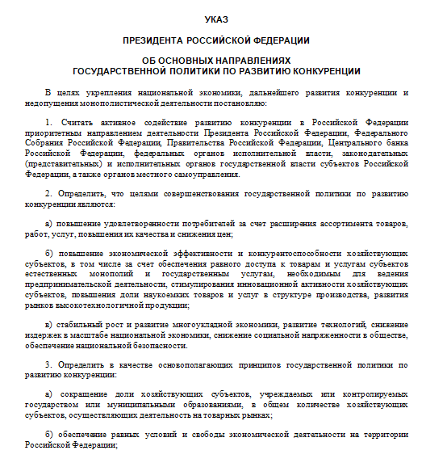
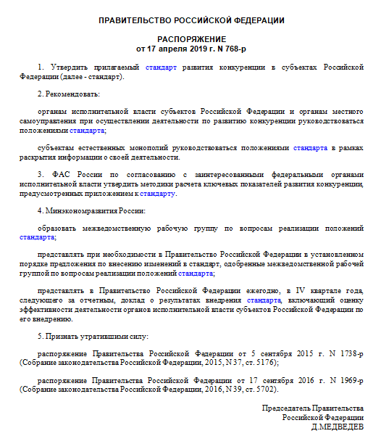
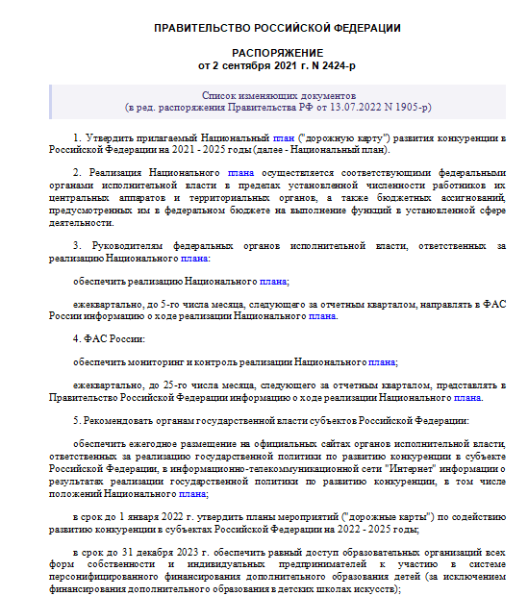
Федеральный уровень НПА
Указ Президента
Российской Федерации
от 21.12.2017 № 618
«Об основных направлениях государственной политики по развитию конкуренции»
Распоряжение Правительства
Российской Федерации
от 17.04.2019 № 768-р
«Об утверждении стандарта развития конкуренции в субъектах
Российской Федерации»
Распоряжение Правительства
Российской Федерации
от 02.09.2021 № 2424-р
«Об утверждении Национального плана («дорожной карты»)
развития конкуренции в Российской Федерации
на 2021 - 2025 годы»

Slide 4
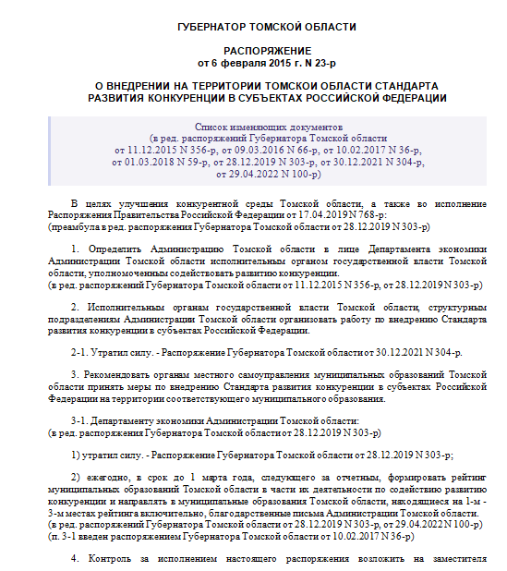
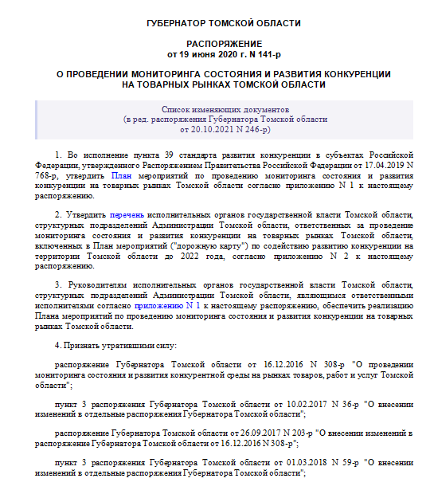
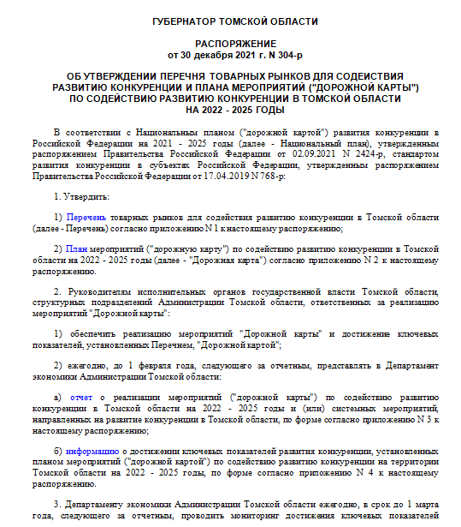
Региональный уровень НПА
Распоряжение Губернатора
Томской области
от 06.02.2015 № 23-р
«О внедрении на территории Томской области стандарта развития конкуренции в субъектах Российской Федерации»
Распоряжение Губернатора
Томской области
от 19.06.2020 № 141-р
«О проведении мониторинга состояния и развития конкуренции
на товарных рынках Томской области»
Распоряжение Губернатора
Томской области
от 30.12.2021 № 304-р
«Об утверждении
Перечня товарных рынков для содействия развитию конкуренции и
Плана мероприятий
(«дорожной карты»)
по содействию развитию конкуренции в Томской области
на 2022 – 2025 годы»

Slide 5

Календарь ответственного за развитие конкуренции в МО
01.02.2022 Отчет в Департамент экономики
о выполнении мероприятий ДК за 2021 год
01.04.2022 Разработка/актуализация муниципальных «дорожных карт»
01.07.2022 – Анкетирование (население, бизнес)
30.09.2022
01.12.2022 Мониторинг хоз.субъектов (50% и более процентов)
01.02.2023 Отчет в Департамент экономики
о выполнении мероприятий ДК за 2022 год

Slide 6



Анализ муниципальных «дорожных карт»
МДК разработана
Замечания не устранены
МДК не разработана
Александровский район
Бакчарский район
Каргасокский район
Молчановский район
Томский район
Асиновский район
Верхнекетский район
ЗАТО Северск
г. Кедровый
Кожевниковский район
Колпашевский район
Кривошеинский район
Первомайский район
г. Стрежевой
Тегульдетский район
г. Томск
Чаинский район
Шегарский район
Зырянский район
Парабельский район
01.04.2022

Slide 7


Анализ муниципальных «дорожных карт»
37 товарных рынков
региональной «дорожной карты»
11 товарных рынков
муниципальных «дорожных карт»
с 2022 года
Рынок услуг общего образования
Рынок ритуальных услуг
Рынок розничной торговли
Рынок лабораторных исследований для выдачи ветеринарных сопроводительных документов
с участием МО
В случае невключения в ДК обязательных товарных рынков – аргументированное
обоснование в Уполномоченный орган
не допускается исключение рынков ритуальных услуг, розничной торговли

Slide 8

Анализ муниципальных «дорожных карт»
Муниципальное образование | Всего рынков | Обязательных рынков | Обоснование невключения обязательных рынков
Каргасокский район | 22 | 7 | +
Александровский район | 18 | 6 | +
Томский район | 16 | 9 | +
г. Томск | 13 | 9 | -
Молчановский район | 13 | 7 | +
Шегарский район | 12 | 5 | -
Асиновский район | 12 | 4 | -
Тегульдетский район | 11 | 8 | +
Бакчарский район | 10 | 5 | +
Первомайский район | 10 | 3 | +
г. Кедровый | 8 | 4 | +
Кривошеинский район | 8 | 3 | +
Колпашевский район | 6 | 5 | +
г. Стрежевой | 6 | 2 | -
Верхнекетский район | 4 | 4 | -
ЗАТО Северск | 4 | 4 | +
Кожевниковский район | 4 | 4 | -
Чаинский район | 4 | 1 | -

Slide 9
Размещение муниципальных «дорожных карт» на сайте МО
Размещены
Не размещены
Александровский район
Бакчарский район
Верхнекетский район
ЗАТО Северск
Каргасокский район
г. Кедровый
Кожевниковский район
Кривошеинский район
Первомайский район
Тегульдетский район
Томский район
Шегарский район
Асиновский район
Колпашевский район
Молчановский район
г. Стрежевой
г. Томск
Чаинский район
рекомендуем!
Раздел «КОНКУРЕНЦИЯ»
НПА, в т.ч. региональная «Дорожная карта»
Соглашение
«Дорожная карта» МР/ГО (актуальная)
Отчет об исполнении мероприятий МДК
Реестр хоз.субъектов (50% и более)
Лучшие муниципальные практики
Информация о проведении мониторинга (анкетирование)
Контакты ответственных лиц за развитие конкуренции
Новости

Slide 10


Проведение мониторинга
Анкетирование
Методические рекомендации
для ОМСУ по порядку проведения мониторинга состояния и развития конкуренции на товарных рынках Томской области от 22.06.2022
Анкета для бизнеса
Анкета для населения
Социальная сфера и торговля
Агропромышленный комплекс
Строительство и инфраструктура
Транспорт и связь
Промышленность
  Разместить ссылку на интернет-страницах официальных сайтах
  органов местного самоуправления МО ТО
  организаций инфраструктуры поддержки предпринимательства
Информировать о проведении анкетирования
население
субъекты предпринимательской деятельности, осуществляющие свою деятельность на рынках, включенных в региональную «дорожную карту»
Обеспечить проведение анкетирования (01.07.2022 – 30.09.2022)

Slide 11

Промежуточные итоги анкетирования
июль - август два раза в месяц
1 сентября – 20 сентября еженедельно
20 сентября – 30 сентября два раза в неделю
Департамент экономики
Администрации Томской области
по состоянию на 19.07.2022
Александровский район
Асиновский район
ЗАТО Северск (бизнес)
г. Кедровый
Кожевниковский район
Кривошеинский район
Колпашевский район (население)
Парабельский район
г. Стрежевой (бизнес)
Тегульдетский район
Чаинский район (бизнес)
Анкета для бизнеса
Анкета для населения
Бакчарский район | 40%
Молчановский район | 29%
Шегарский район | 20%
Зырянский район | 18%
г. Томск | 329%
Бакчарский район | 61%
Молчановский район | 39%
ЗАТО Северск | 36%
Томский район | 33%

Slide 12
Проведение мониторинга
10 видов мониторинга по Стандарту
развития конкуренции
5 видов мониторинга для МО
наличие/отсутствие административных барьеров и оценки состояния конкуренции субъектами предпринимательской деятельности
удовлетворенность потребителей качеством товаров, работ и услуг и состоянием ценовой конкуренции
деятельность субъектов естественных монополий на территории Томской области
деятельность хозяйствующих субъектов, доля участия муниципального образования в которых составляет 50 и более процентов
удовлетворенность субъектов предпринимательской деятельности и потребителей качеством официальной информации о состоянии конкуренции, размещаемой уполномоченным органом и муниципальными образованиями

Slide 13


Мониторинг хоз.субъектов (50% и более процентов)
Деятельность хозяйствующих субъектов, доля участия муниципального образования в которых составляет 50 и более процентов
В части муниципальных унитарных предприятий и учреждений, а также хозяйственных обществ, товариществ, акции, паи, доли которых находятся в собственности муниципального образования
до 1 декабря
Замечания:
Позже установленного срока
2. Включены не все ХС, подлежащие включению (МДОУ, МСОШ и т.д.)
Отсутствуют данные о доли ХС в стоимостном и в натуральном выражении
Письмо Заместителя Губернатора Томской области
от 27.06.2022 № АА-10-516 «О проведении мониторинга состояния и развития конкуренции на товарных рынках Томской области

Slide 14

Лучшие практики, рекомендованные к реализации в 2022 году
повышение качества жизни в небольших городах Свердловской области с использованием цифровых технологий и франчайзинга «BUSINESS-DATA»
конкурс бизнес стартапов начинающих и действующих предпринимателей региона в возрасте от 18 до 35 лет, проводимый в формате реалити - шоу «Завтра миллион»
конкурс на соискание премий Мэра Москвы «Лидеры цифровой трансформации»
2020 года
«оптимизация административных процедур при заключении концессионного соглашения»
«школа социального предпринимательства и НКО»
развитие рынка газомоторного топлива
цифровая туристическая платформа
до 1 февраля 2023
Письмо Департамента экономики Администрации Томской области
от 06.05.2022 № 10-09-0097 «О лучших практиках содействия развитию конкуренции»

Slide 15


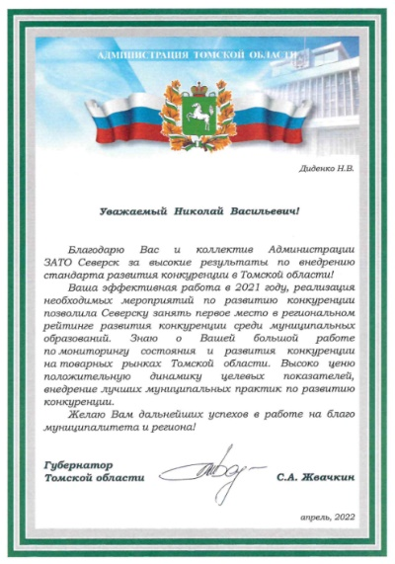
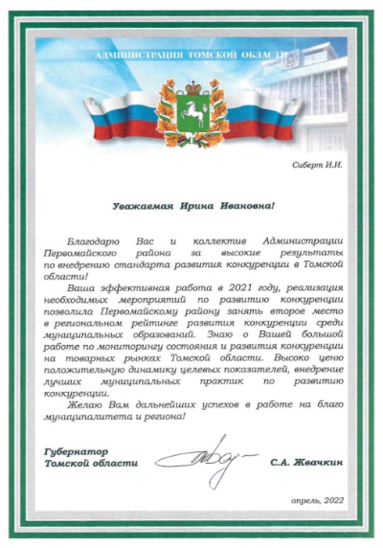

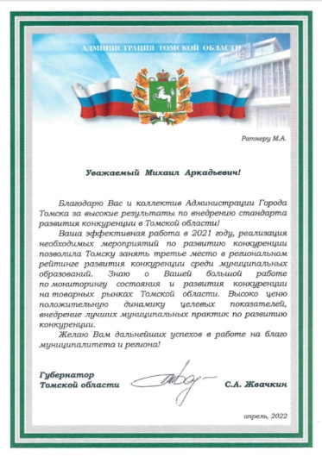

РЕЙТИНГ муниципальных образований - 2021
ЗАТО Северск
Первомайский
район
Город Томск

Slide 16



РЕЙТИНГ муниципальных образований
(2018-2020гг.)
Отчетный период | I место | II место | III место
2018 | Кривошеинский район | Колпашевский район Молчановский район | Бакчарский район
2019 | г. Стрежевой | Бакчарский район | Парабельский район
2020 | ЗАТО Северск | Парабельский район | Колпашевский район

Slide 17
до 1 апреля 2023
Рейтинг - 2022 году
ключевые показатели содействия развитию конкуренции
Доля муниципальных контрактов с СМП в общей стоимости муниципальных контрактов
Среднее число участников конкурентных процедур определения поставщиков при осуществлении закупок для обеспечения муниципальных нужд
Темп роста хозяйствующих субъектов
проведение ежегодного мониторинга состояния и развития конкурентной среды
анкетирование (бизнес) не менее запланированной выборки
анкетирование (потребители) не менее запланированной выборки
Мониторинг деятельности хоз. субъектов (50% и более процентов)
план мероприятий по содействию развитию конкуренции в муниципальном образовании
Перечень рынков
План мероприятий
(сроки, ответственные лица)
Перечень системных мероприятий
Своевременная актуализация плана мероприятий («дорожной карты»)
муниципальные практики
Внедрение лучших муниципальных практик
Предложение потенциально лучших муниципальных практик
Наличие ежегодного отчета о реализации
«Дорожной карты» (срок, выполнение мероприятий)
Наличие на официальном сайте раздела «Развитие конкуренции»

Slide 18



Контакты
Администрация Томской области
Департамент экономики
Комитет регуляторной политики
Панова
Татьяна Владимировна +7(3822) 512-599, +7913 801 70 60 panovatv@tomsk.gov.ru
Развитие
конкуренции
Антимонопольный
комплаенс
Широкова
Мария Фёдоровна
+7 (3822) 518-112
shirokovamf@tomsk.gov.ru
Огурцова
Анастасия Сергеевна
+7(3822) 511-349
ogurtsovaas@tomsk.gov.ru

Slide 19

Спасибо за внимание!

